Slide 1
Symétrie
En science physique, comme en chimie, la notion de symétrie est reliée à celle de transformations laissant invariant l’objet considéré.
On peut dire qu’un objet géométrique possède une propriété de symétrie, ou tout simplement une symétrie, si, en lui appliquant une transformation, l’objet ne peut pas être distinguée de celle de départ.
On dit alors que l’objet est invariant sous certaines opérations s’il n’est pas modifié par ces transformations.
Une opération de symétrie est caractérisée par un ou plusieurs élément(s) de symétrie:
•axe de rotation
•plan de réflexion
•centre d’inversion
•rotation impropre

Slide 2
Opérations de symétrie:
• E opération d’identité pas de changement de la molécule, provoque une orientation identique
•Cn rotation autour d’un axe d’un angle 2π/n
•σ réflexion dans un plan de symétrie
σh le plan de symétrie est ⊥ à l’axe principal de symétrie
σv le plan de symétrie contient l’axe principal de symétrie
σd le plan de symétrie contient l’axe principal de symétrie et est bissecteur entre deux axes de symétrie C2⊥ à l’axe de rotation
•i opération d’inversion par un centre d’inversion
•Sn rotation impropre (rotation –réflexion); rotation de 2π/n suivi d’une réflexion dans un plan ⊥à l ’axe de rotation

Slide 3
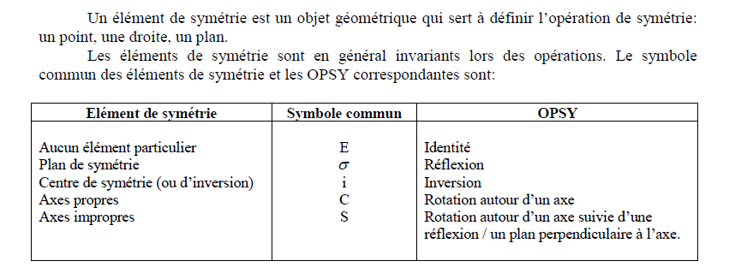

Slide 4
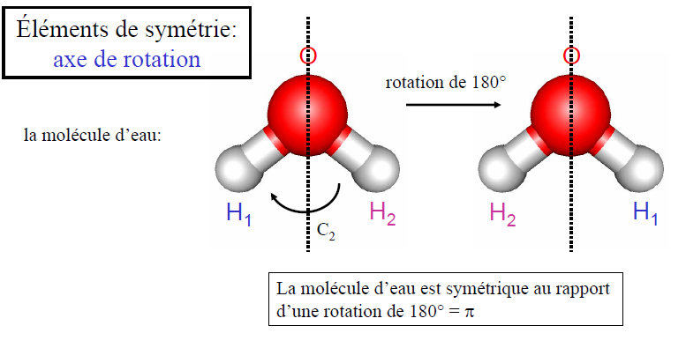
Un axe de rotation(axe de symétrie) est une droite traversant la molécule, telle qu’une rotation de 2π/n produit une molécule qu’il est impossible de distinguer de celle du départ .
L’axe de symétrie d’ordre n est symbolisé par Cn.
Dans notre cas: 2π/n = π , n = 2 L’axe de rotation est un axe de deuxième ordre C₂.

Slide 5
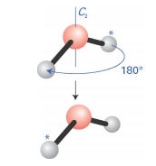

Slide 6
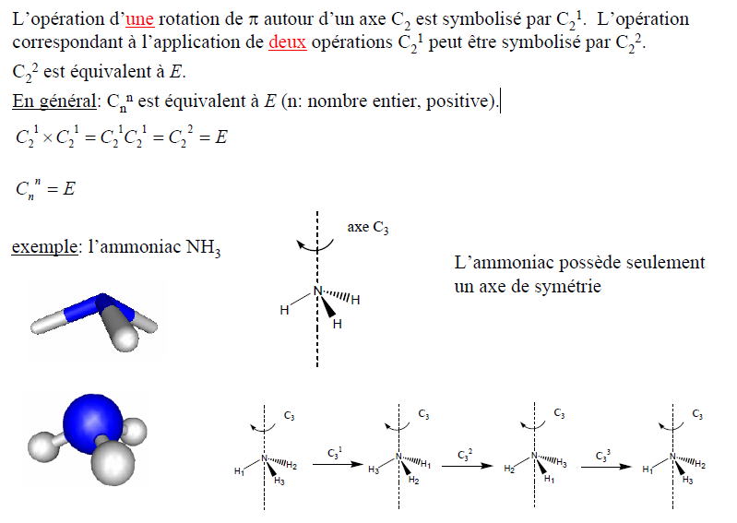

Slide 7
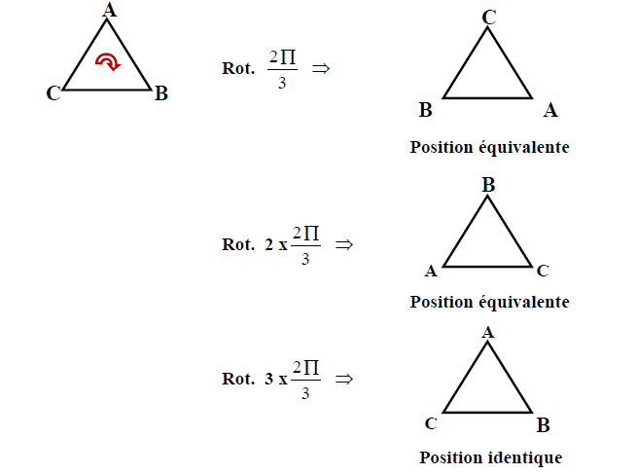

Slide 10
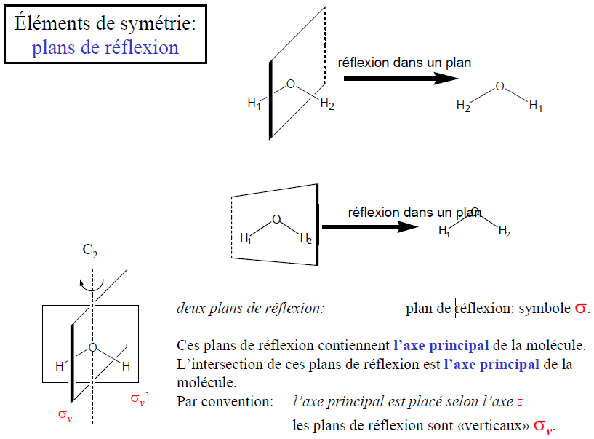

Slide 11
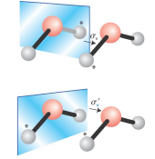

Slide 12
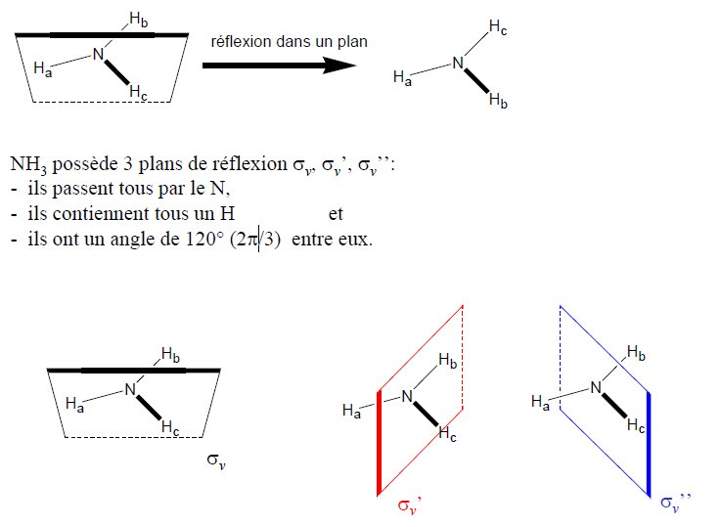

Slide 13
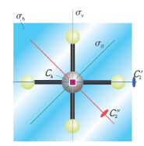

Slide 15
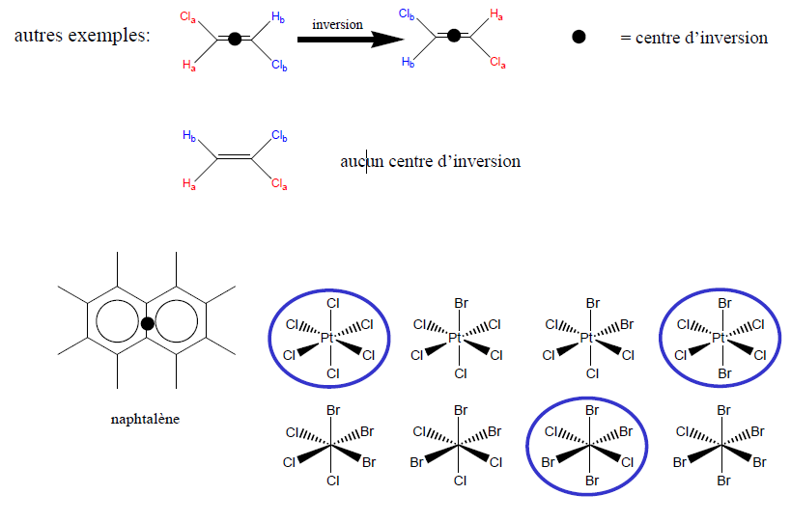

Slide 16
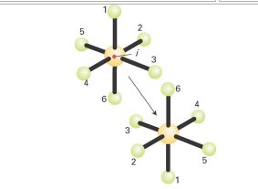

Slide 19
